Slide 1


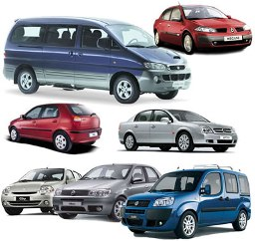

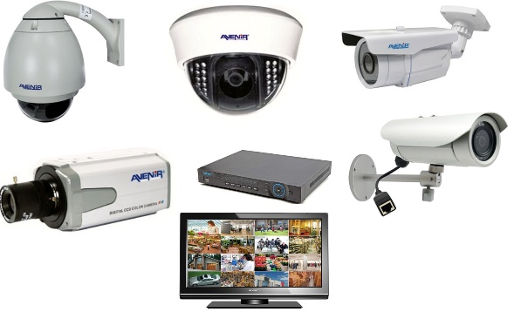
Ümit ŞENOĞLU
İdari ve Mali İşler Daire Başkanlığı

Slide 2
ÇIKIŞ İŞLEMLERİ

Slide 3
8 ADIMDA ÇIKIŞ TİFİ DÜZENLEME SÜRECİ
1) Ne tür işlem yapılacaksa o sayfanın ilgili bölümündeki butona basılarak işlem yapılacak sayfaya giriş yapılması gerekir. (Devir ise devretme, kayıttan düşme ise kayıttan düşme vb. bölümün seçilmesi gerekmektedir.
2) TİF tipinin seçilmesi gerekmektedir.
3) “Malzeme ekle” butonuna basılır. Girişi daha önceden yapılan mevcuttaki ürünler içerisinden TİF tipine uygun olan ürünler listelenir. 255.7.2 grubundaki materyaller ancak “Kütüphane TİF”i, 255.6 grubundaki müze demirbaşları ise ancak “Müze TİF”i seçildiğinde listelenecektir.
4) İşlemin niteliğine göre gerekli alanlar doldurulur. (Dayanağı belge tarihi, dayanağı belge no, kime verildiği, nereye verildiği vb.)
5) “Kaydet” butonuna basılır
6) “Kaydet” butonuna basıldığında Onaysız TİF oluşur.
7) Onaysız TİF gerekli kontroller yapıldıktan sonra
“Taşınır Mal İşlemleri”>”Onaylama İşlemleri” bölümünden Çıkış TİFleri seçilerek listelenen TİFlerden ilgili TİFin üzerindeyken “Onayla” butonuna basılarak onaylanır.
8) TİF nosu alan onaylı TİF işlemin niteliğine göre HYS’ye gönderilmesi gerekiyorsa gönderilir.

Slide 4
DEVİR ÇIKIŞ
İŞLEMLERİ

Slide 5
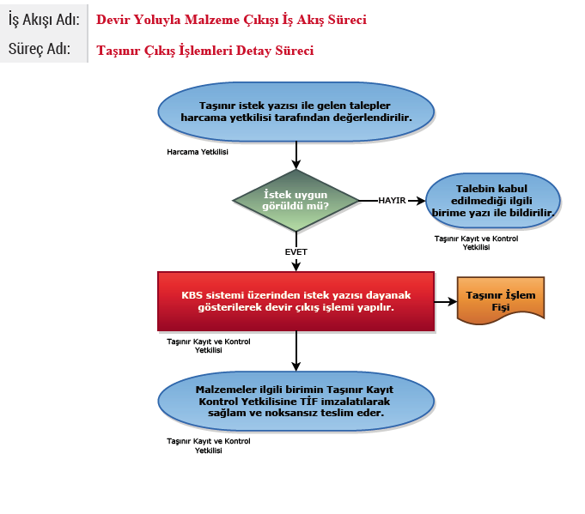

Slide 6
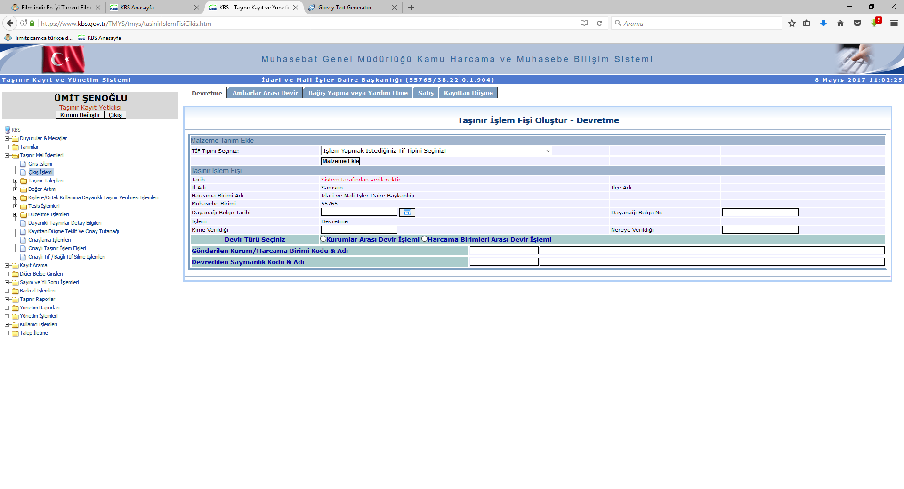
HARCAMA BİRİMLERİ ARASI DEVİR ÇIKIŞI YAPILMASI
“Taşınır Mal İşlemleri”>”Çıkış İşlemi”>”Devretme” bölümüne tıklanır
“TİF Tipini Seçiniz” kombosunda işlem türüne göre seçim yapılır.
“TİF Tipini seçildikten sonra devir işlemine ekranda görünen “Malzeme Ekle” butonuna basılarak devam edilir.

Slide 7
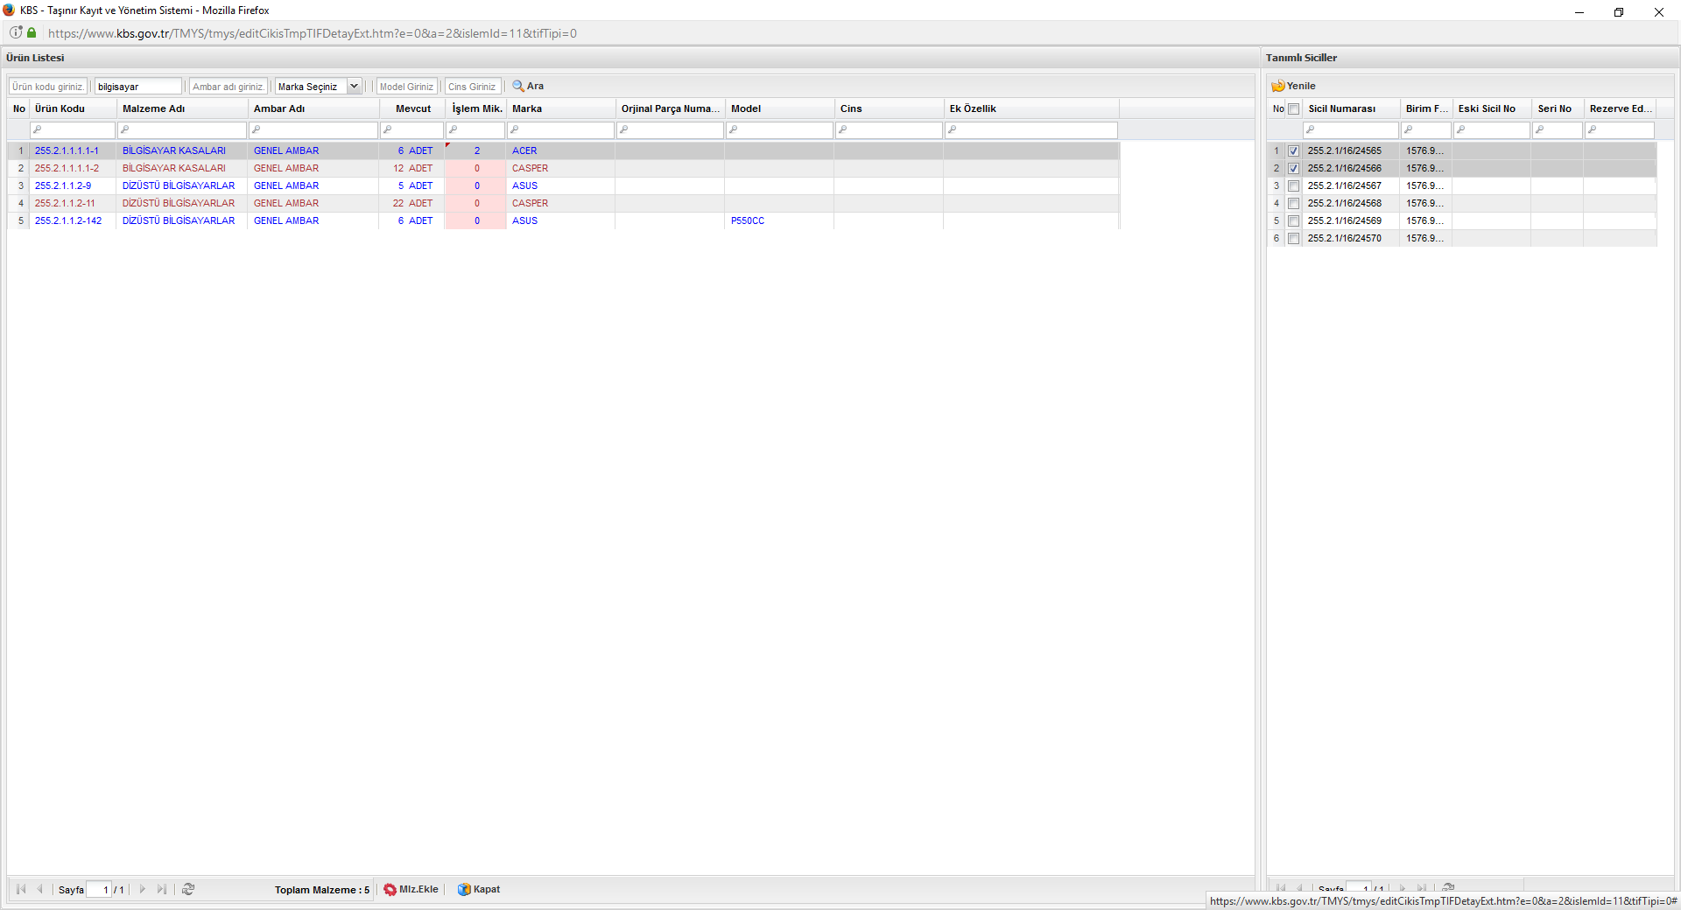
*
**
***
*Açılan ürün listesinde arama bölümü kullanılarak ilgili ürün listelenir.
**Devredeceğimiz miktarı,İşlem Miktarı satırına yazarız.
***Eğer dayanıklı taşınır devrediyorsak; sağ tarafta bulunan listeden sicil numarası seçeriz.
****Pencerenin altında yer alan Malzeme ekle butonuna tıklayarak ilgili taşınırı eklemiş oluruz.
Başka taşınırlar eklenecekse; yine Malzeme ekle butonunu kullanıp yukarıdaki işlemleri tekrar ederiz.
****

Slide 8
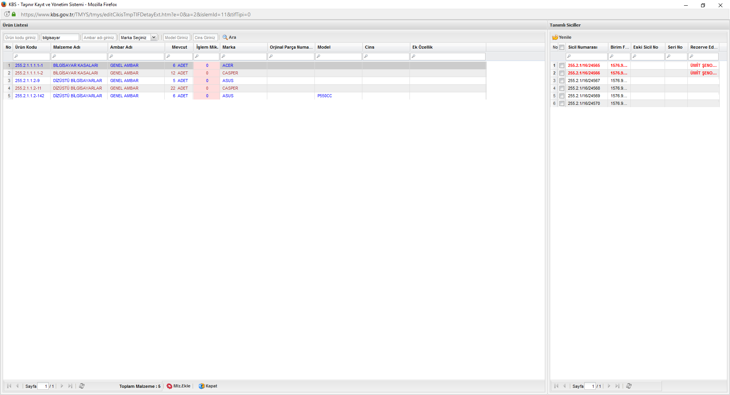

Malzeme ekleme penceresinde sicil numaraları bölümünde kırmızı renkte olan siciller daha önceden rezerve edilmiş malzemelerin sicil numaralarıdır.
Yeni bir işlem yaptığımızda rezervli ürün görülüyorsa ya o işlem tamamlanmalı yada silinmelidir.

Slide 9
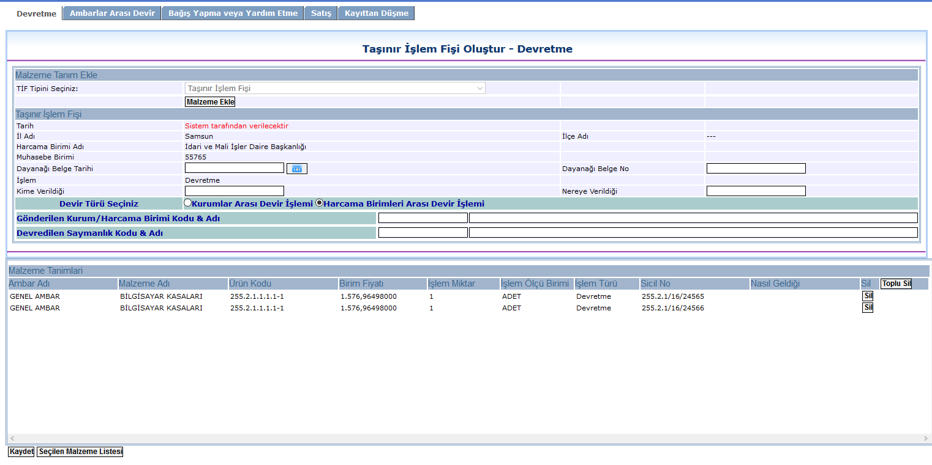
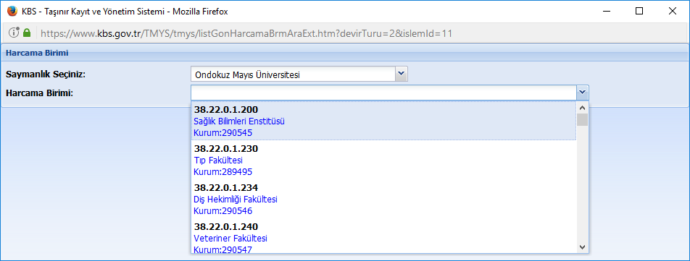
Dayanak belgesi olan istek belgesinin tarihi ve numarası ilgili yerlere yazılır.
Harcama birimleri arası devir yapılıyorsa ilgili sekme işaretlenir.
Açılan pencerede ilgili Harcama Birimi seçilir.
Kime verildiği kısmı doldurulur.
Kaydet butonu ile işlem tamamlanır.

Slide 10
Harcama birimi seçilirken 2 sorunla karşılaşılabilmektedir.
1) Devir işlemi yapmak istediğinizde harcama birim kodu çıkmıyorsa birimin aktifleşmesini (görülmesini) sağlamak için SGB Taşınır Kullanıcısına başvurmanız gerekmektedir.
2) Devir işlemi yapmak istediğinizde “Devir yapılmak istenilen kurum henüz sistemi kullanmamaktadır. Öncelikle Devir alacak kurumun sisteme dahil olabilmesi ve kendisine başka Harcama Biriminden devir yapılabilmesi için kurumun ambar tanımlarını yapması gerekir...” uyarısı gelirse ya yanlış harcama birim koduna göndermek istemişsinizdir ya da karşı birimde uyarıda yazdığı gibi ambar tanımı yoktur. Ambar tanımı yoksa diğer birimle irtibata geçip yeni ambar açtırmanız gerekmektedir.

Slide 11
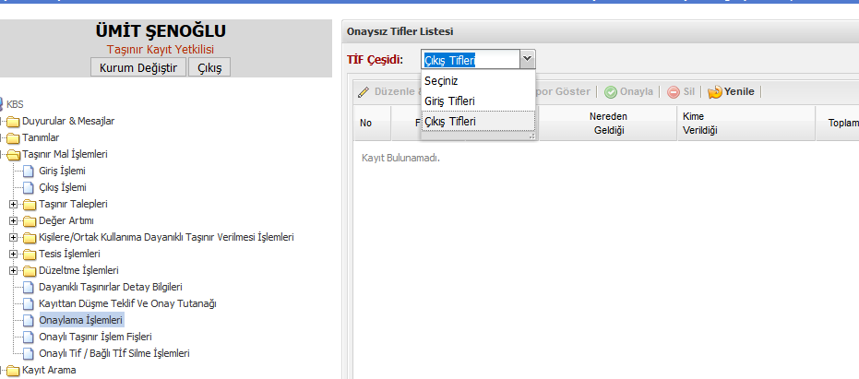
Üniversitemizde Harcama birimleri arasında devir işleminde Üst Yönetim onayı olmadan 2017 parasal limiti 66.000 ₺
İşlem kaydedildiğinde Onaysız TİF oluşur ve “Onaylama İşlemleri” bölümünden TİF çeşidi olarak Çıkış Tifleri seçilir. İlgili Tif seçilerek Onayla butonuna tıklanır. (Onaylandığı anda devralan birimde onaysız otomatik devralma TİFi oluşacaktır.)
Aynı muhasebe birimine bağlı birimler arası devir işlemlerinde devretme TİFi HYS’ye gönderilmez. Farklı muhasebe birimine bağlı birimler arası devir işlemlerinde ise devretme TİFi HYS’ye gönderilmelidir.

Slide 12
KURUMLARARASI DEVİR ÇIKIŞI YAPILMASI
Harcama birimleri arasında devir işlemindeki yol izlenir. Sadece
Devir türü seçiniz bölümünde “Kurumlar Arası Devir İşlemi” kutucuğu işaretlenir.
Kutucuk işaretlendiğinde aşağıdaki pencere açılır. Bütçe tipi, Daire, Saymanlık ve Harcama Birimi seçilir.
Kamu idareleri arasında devir işleminde Üst Yönetim onayı olmadan 2017 parasal limiti Üniversitemiz harcama birimleri için 12.750 ₺
Malzemeler eklendikten ve gerekli bilgiler girildikten sonra “Kaydet” butonuna basılır ve devretme işlemi tamamlanır.
Onaysız TİF oluşur ve “Onaylama İşlemleri” bölümünden gerekli kontroller yapıldıktan sonra onaylanması gerekir.
Oluşan TİF HYS’ye gönderilmelidir. (Aynı muhasebeden hizmet alınıyorsa HYS’ye gönderilmez.)

Slide 13
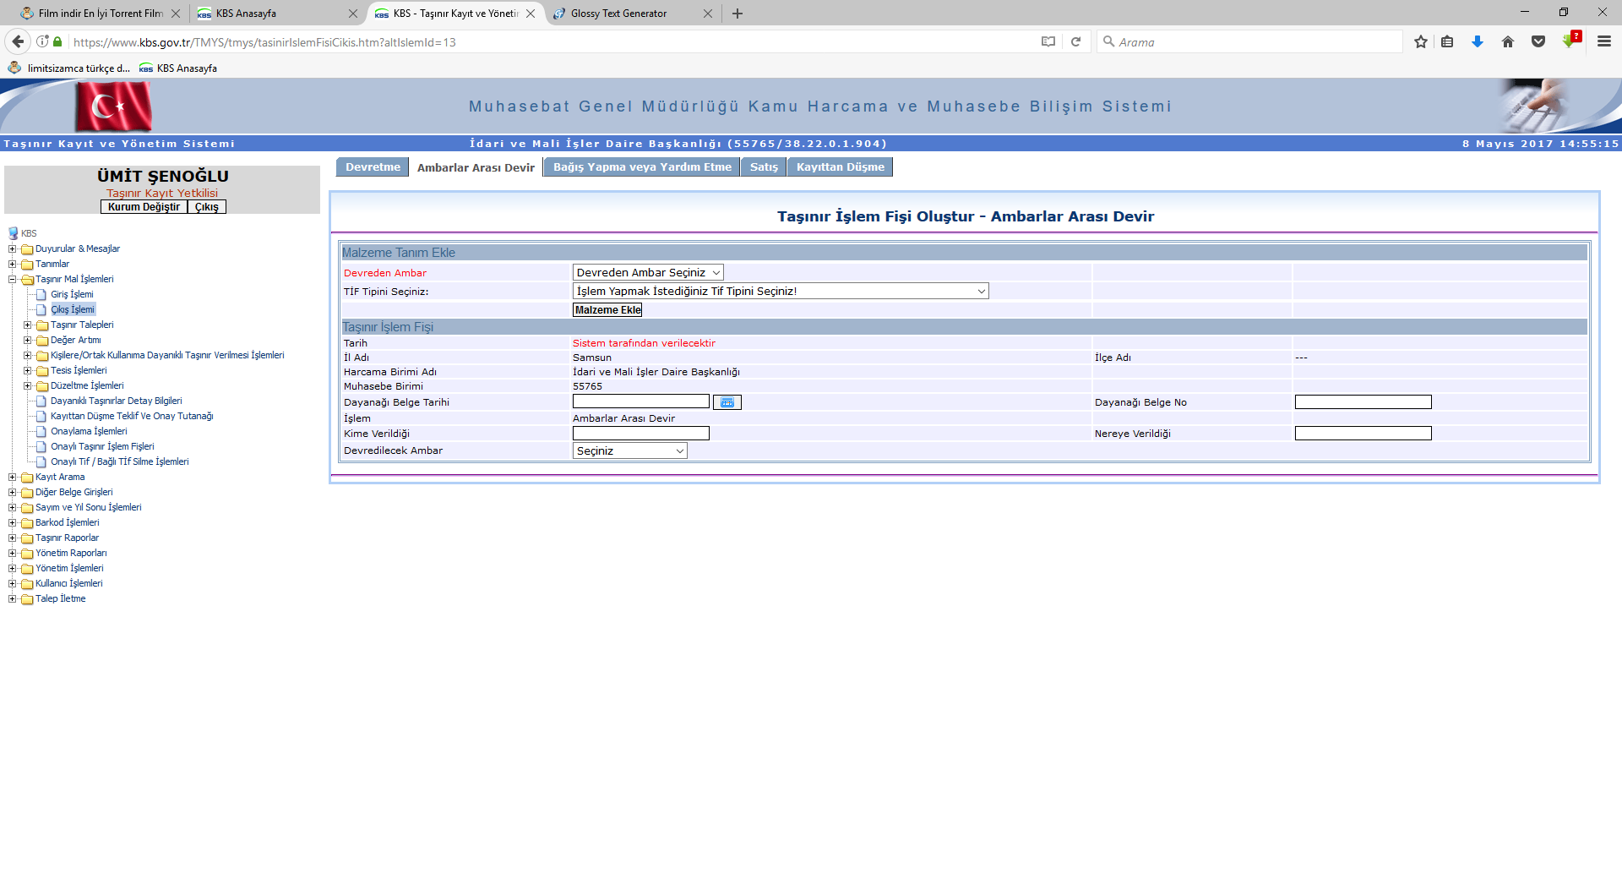
AMBARLARARASI DEVİR İŞLEMİ
Bu işlem “Taşınır Mal İşlemleri”>”Çıkış İşlemi”>”Ambarlar arası devir” bölümünden yapılmaktadır.
Öncelikle “Devreden Ambar” bilgisinin seçilmesi gerekmektedir.
Harcama birimleri arası devir işleminde olduğu gibi malzeme seçimi yapılır.
“Devredilecek Ambar” ve diğer bilgilerin girişi yapılır ve “Kaydet” butonuna basılır. Onaysız Ambarlararası devir çıkış TİFi oluşur.
Onaylama İşlemleri bölümünden gerekli kontroller yapıldıktan sonra onaylanır.
Onaylı TİFin HYS’ye gönderilmesine gerek yoktur.
Ambarlar arası devir alma TİFi manuel şekilde oluşturulmaz. Ambarlar arası devretme TİFi onaylandığı anda otomatik olarak oluşur. Bu işlem muhasebe işlemine tabi değildir.

Slide 14
KAYITTAN DÜŞME İŞLEMLERİ
Tüketim malzemelerinin özelliklerinde, ağırlıklarında veya miktarlarında meydana gelen değişmeler nedeniyle oluşan fireler, sayımda noksan çıkan taşınırlar, çalınma, kaybolma gibi nedenlerle yok olan taşınırlar ya da yıpranma, kırılma veya bozulma gibi nedenlerle kullanılamaz hale gelen taşınırlar ile canlı taşınırın
ölmesi halinde, Kayıttan Düşme Teklif ve Onay Tutanağı ve Taşınır İşlem Fişi düzenlenerek kayıtlardan çıkarılır.
Eskimiş, solmuş, yırtılmış ve kullanılamayacak duruma gelmiş bayrakların Türk Bayrağı Tüzüğünün 38 inci maddesi uyarınca çıkarılan Eskimiş, Solmuş, Yırtılmış ve Kullanılamayacak Duruma Gelmiş Bayrakların Yok Edilmesi Usul ve Esaslarını Gösterir Yönetmelik hükümleri gereğince ilgili yerlere teslim edilmesinde de kayıttan düşme işlemi uygulanır.

Slide 15
Garanti veya sigorta taahhütnamesi kapsamında yenisi ile değiştirilmek üzere yüklenicisine iade edilen taşınırlar Kayıttan Düşme Teklif ve Onay Tutanağına dayanılarak düzenlenecek Taşınır İşlem Fişiyle kayıtlardan çıkarılır ve yenisi kayıtlara alınır.
Kamu idaresi ile yüklenici arasında imzalanan mal alımına ilişkin
sözleşmede hüküm bulunması ve fiyat farkı veya ek bir maliyet talep edilmemesi kaydıyla; kullanım süresi dolan veya dolmak üzere olan taşınırlardan daha uzun miadlı olanlarla değiştirilenler, Kayıttan Düşme Teklif ve Onay Tutanağına dayanılarak düzenlenecek Taşınır İşlem Fişiyle kayıtlardan çıkarılır ve yenisi kayıtlara alınır.

Slide 16
Ekonomik ömrünü tamamlamış olan veya tamamlamadığı halde teknik ve fiziki nedenlerle kullanılmasında yarar görülmeyerek hizmet dışı bırakılması gerektiği ilgililer veya özel mevzuatı çerçevesinde oluşturulan komisyon tarafından bildirilen taşınırlar, biri işin uzmanı olmak kaydıyla harcama yetkilisinin belirleyeceği en az üç kişiden oluşan komisyon tarafından değerlendirilir. Yeterli sayı veya nitelikte personel bulunmaması halinde komisyonlar diğer kamu idarelerinden talep edilecek üyelerin katılımıyla
oluşturulabilir.
Kasko sigortası yaptırılmış taşıt ve iş makineleri ile ekipmanın risk sonrası hurdaya ayrılarak kayıtlardan çıkarılması durumunda hurdası, kasko sigortası genel şartlarına dayanılarak sigorta şirketine verilebilir. Bu durumda rizikonun gerçekleşmesi anındaki gerçeğe uygun değeri sigorta şirketinden tahsil edilir.

Slide 17

Hurdaya ayrılmasına karar verilen taşınırlar harcama yetkilisinin onayı ile kayıtlardan çıkarılır.

Slide 18
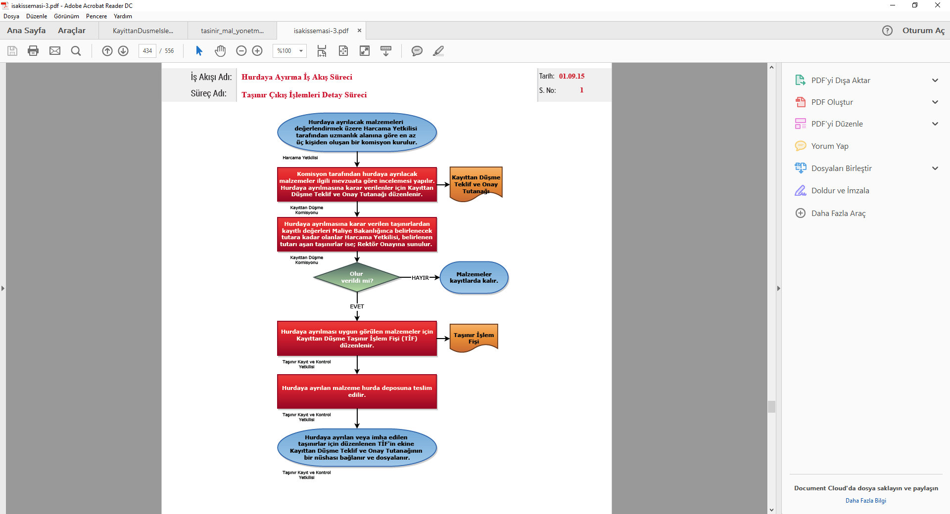

Slide 19
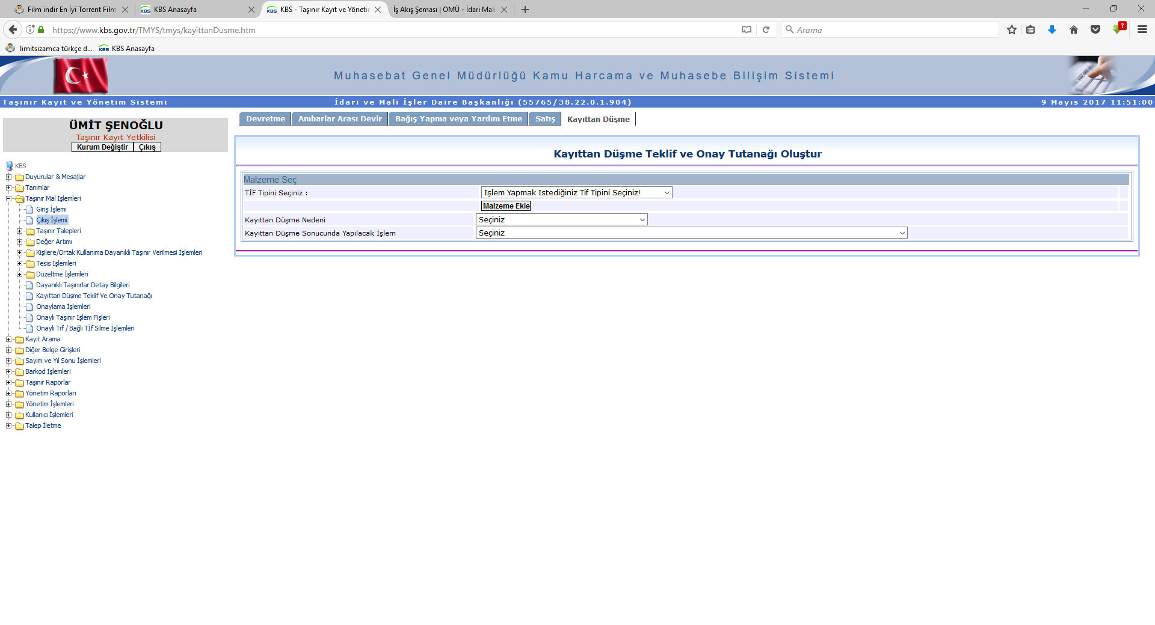
“Taşınır Mal İşlemleri”>”Çıkış İşlemi”>”Kayıttan düşme” bölümüne tıklanır.
Devir çıkış işleminde olduğu gibi; Malzeme ekleme butonu ile kayıttan düşülecek malzemeler seçilir.

Slide 20
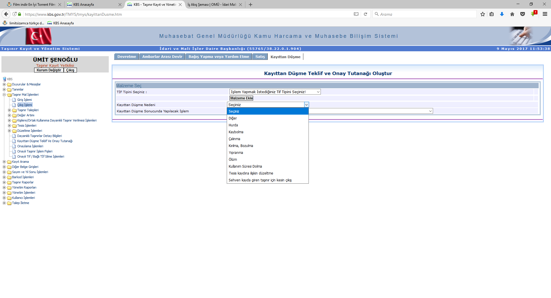
Kayıttan düşme nedeni ilgili listeden seçilir.
Listede yer alan “Tesis Kaydına İlişkin Düzeltme” ile ilgili açıklama Tesis İşlemleri bölümünde anlatılacaktır.
“Sehven Kayda Giren Taşınır İçin Kesin Çıkış” ise, Giriş işlemleri bölümünde anlatılan Düzeltme Giriş menüsünde yer alan düzeltme işlemleri için kullanılacaktır.

Slide 21
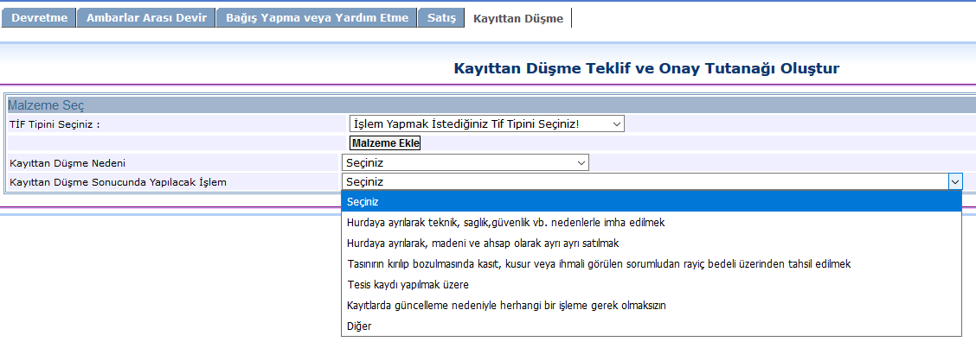
Kayıttan düşme sonucunda yapılacak işlem listeden seçilir.
“Kaydet” butonuna basıldığında aşağıdaki sayfa açılır. Tutanağın üzerine gelinerek “Tutanak Rapor Göster” butonu ile hazırlanan Kayıttan Düşme Teklif ve Onay Tutanağı dökümü alınır.

Slide 22
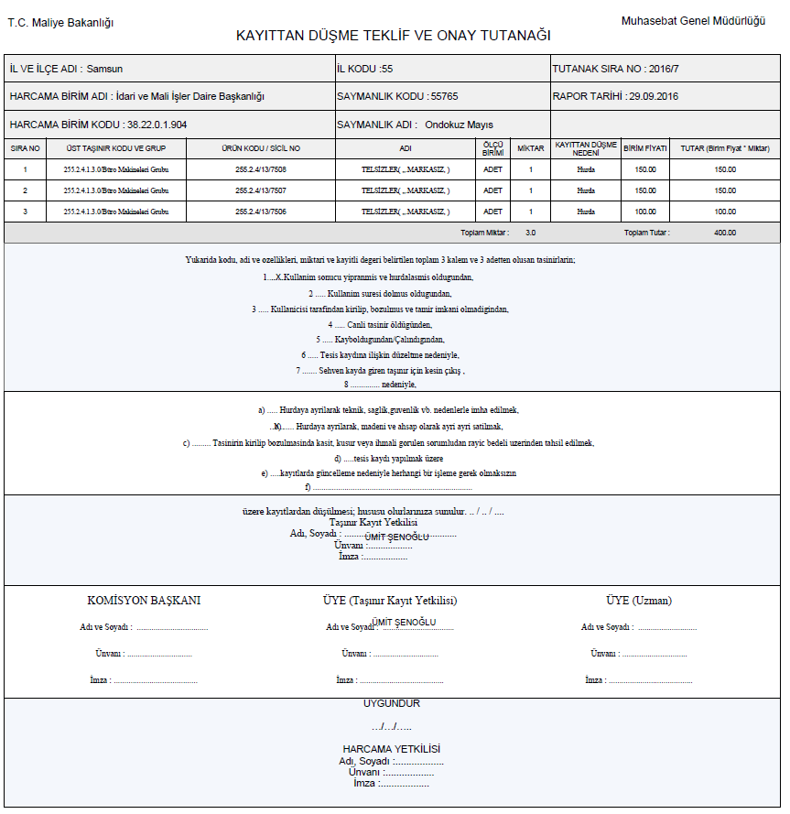

Slide 23
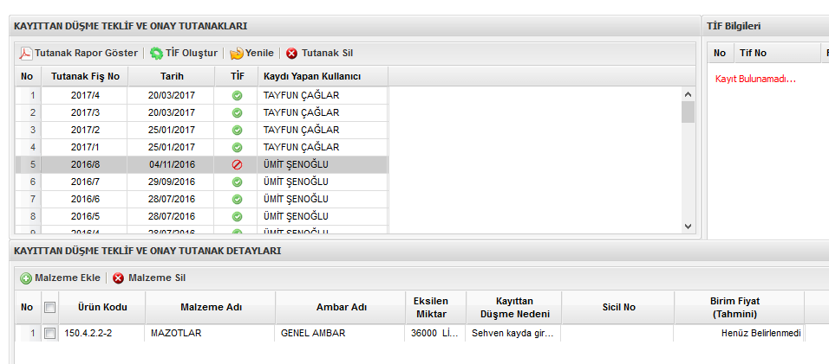
Tutanağın imzalanma aşamaları bitince “Taşınır Mal İşlemleri”>”Kayıttan Düşme Teklif ve Onay Tutanağı” bölümünden “Taşınır İşlem Fişi Oluştur” butonu ile söz konusu tutanağa dayanan TİF oluşturulur. Burada hazırlanan TİF onaysız TİF’ler arasına atılır. İşlemi tamamlamak için onaysız çıkış TİF’leri sekmesinden oluşturulan bu TİF’i onaylamak gerekir.
Onaylı TİF muhasebeleştirme işlemini gerektiriyorsa HYS’ye gönderilir.

Slide 24
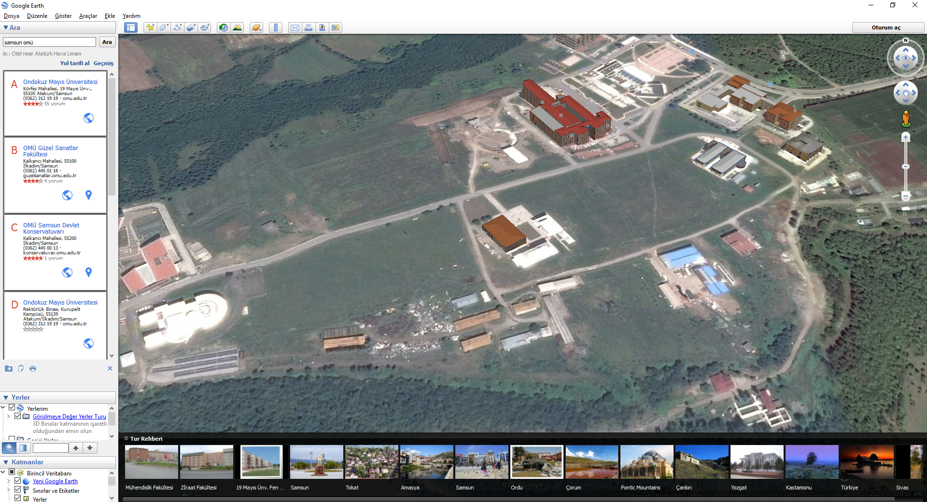

Slide 25
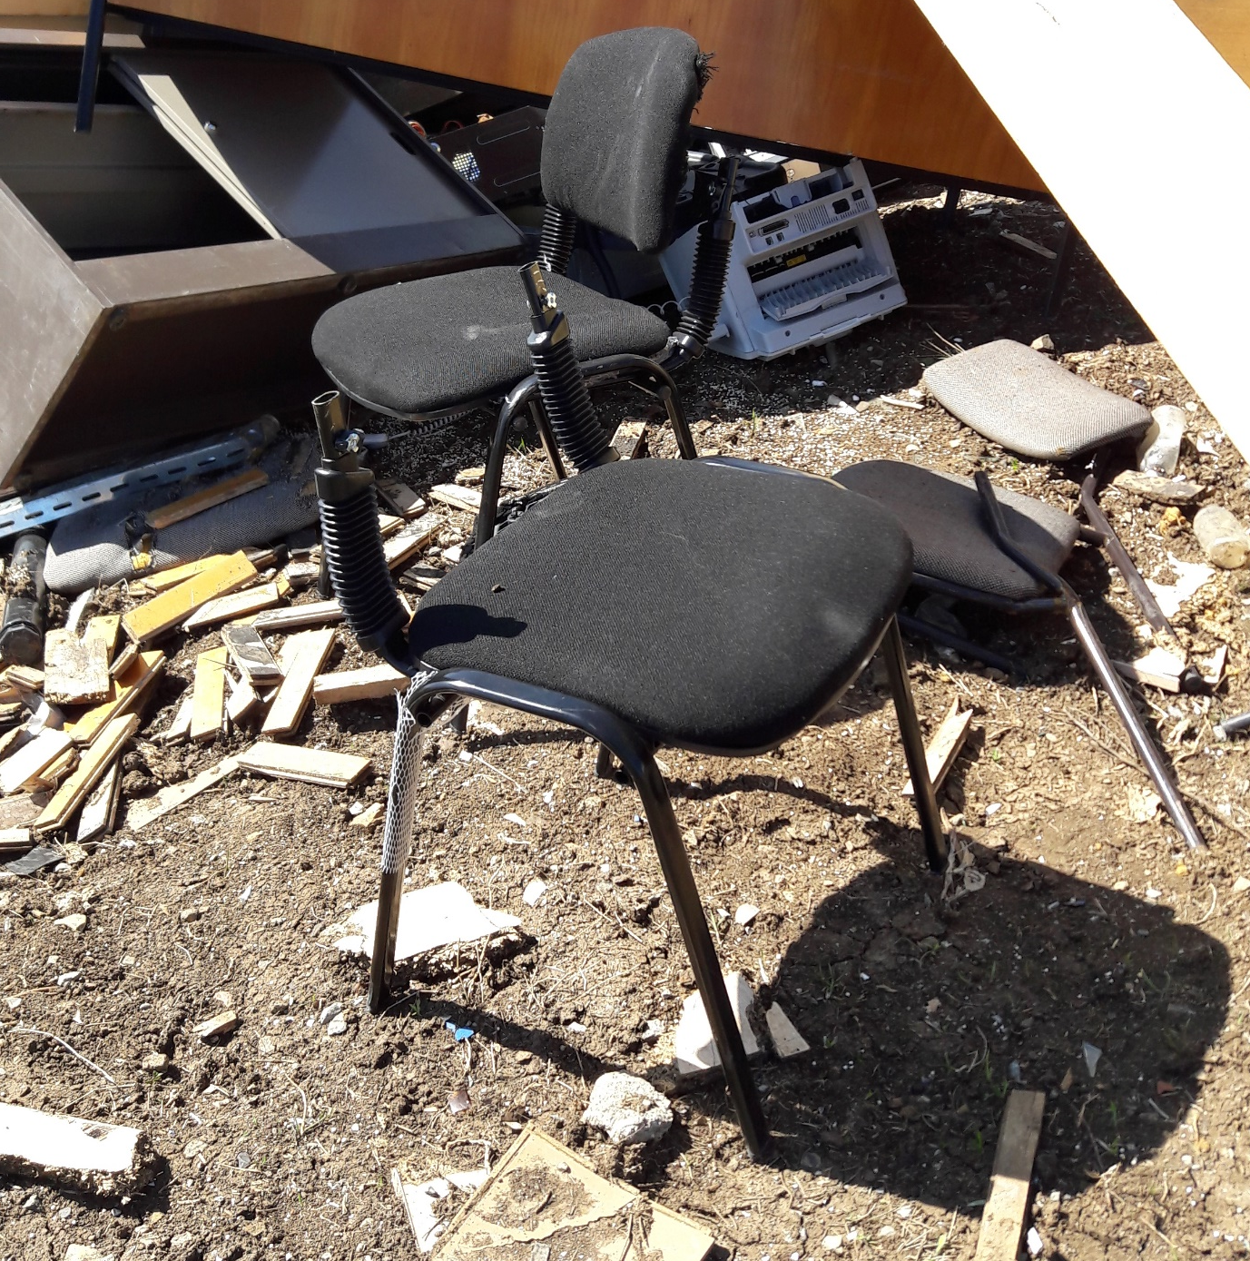

Slide 26
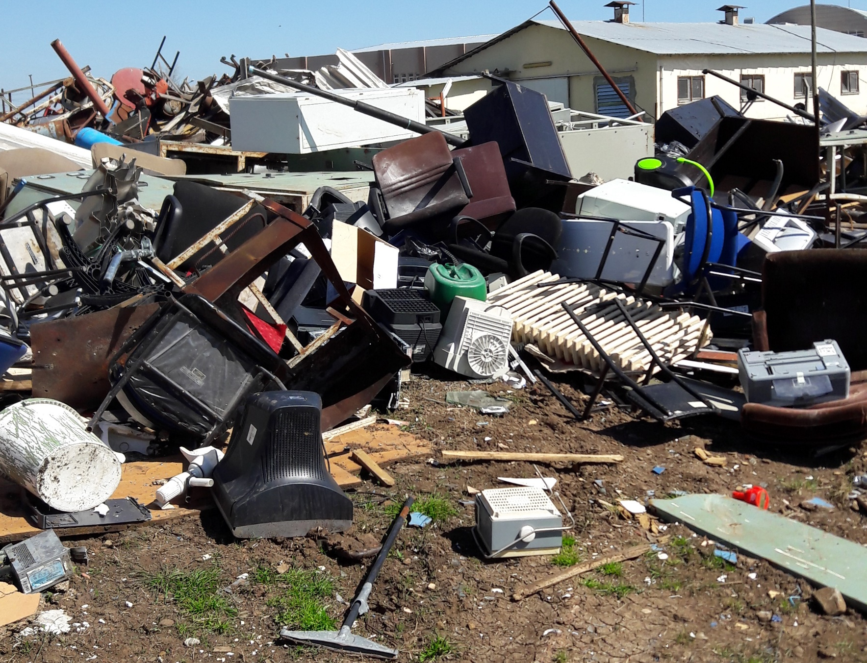

Slide 27
